Slide 1
Android Development for Beginners
Lecture 1 Introduction

Slide 2
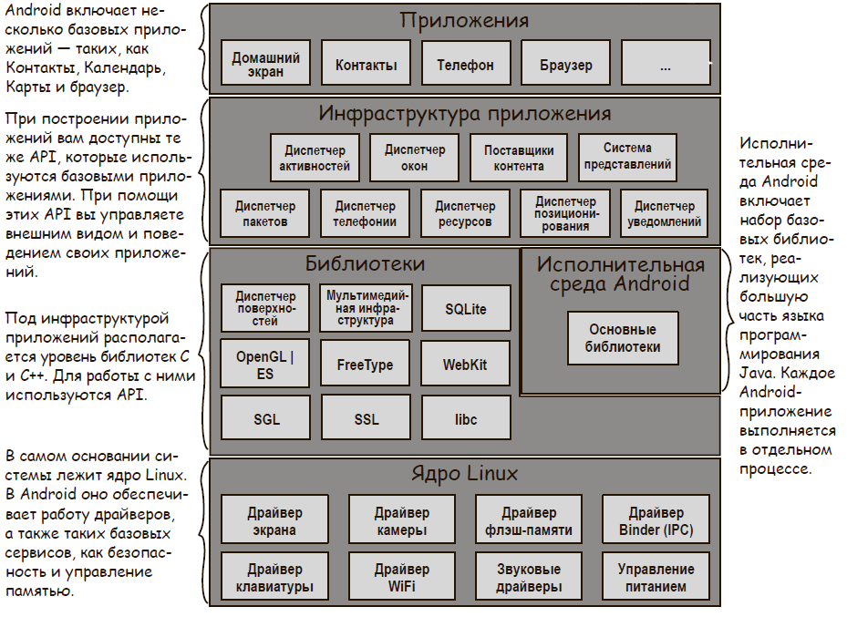
Архитектура Платформы

Slide 3
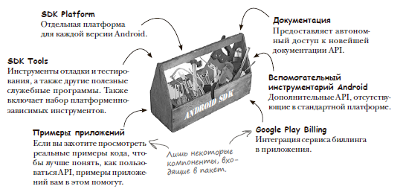
Среда Разработки
Java
Android SDK
Интегрированная среда разработки (IDE) (Android Studio, Eclipse, NetBeans)

Slide 4
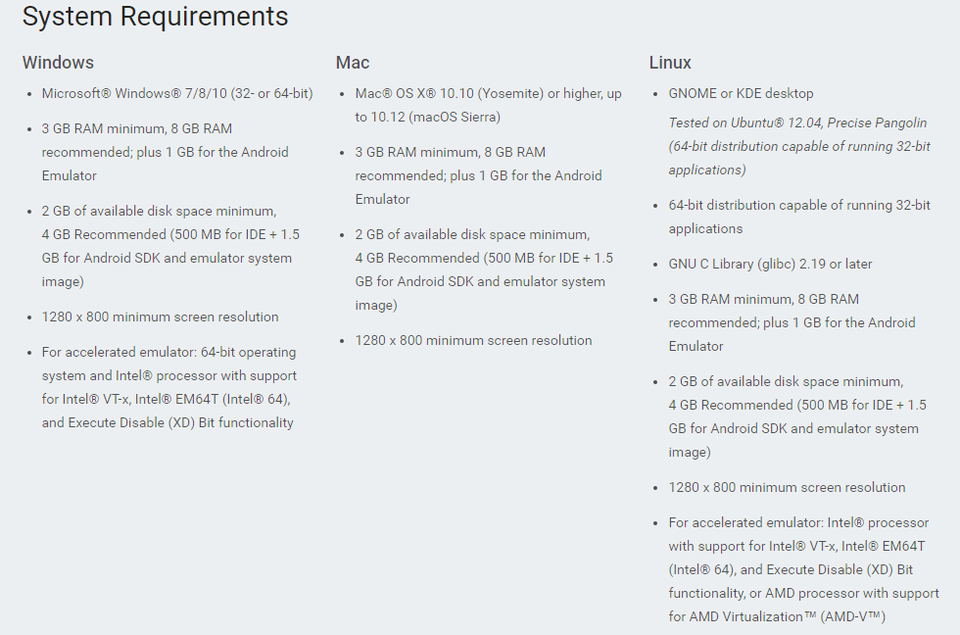
Установка ПО
http://www.oracle.com/technetwork/java/javase/downloads/.html
https://developer.android.com/studio/index.html

Slide 5
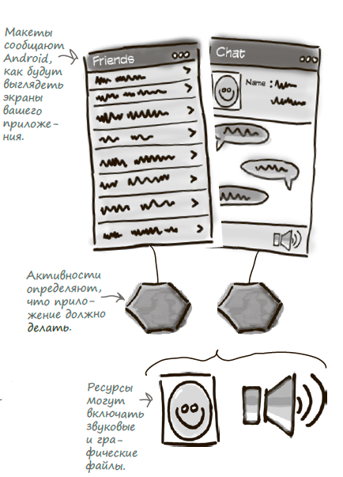


Введение

Slide 6
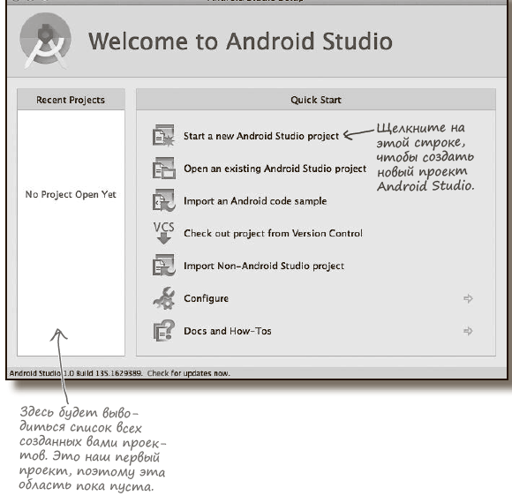
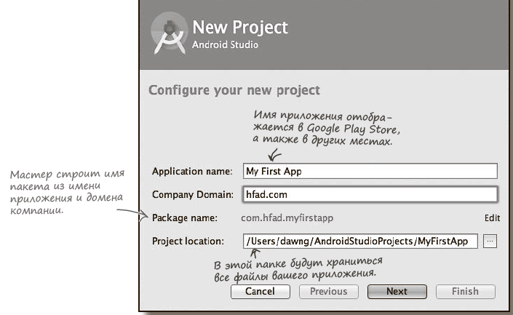
Первое Приложение
Создание нового проекта

Slide 7
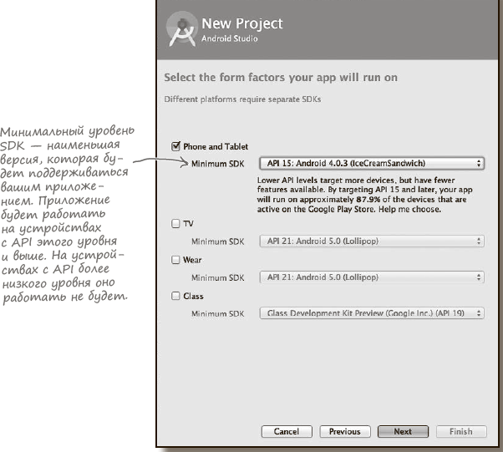
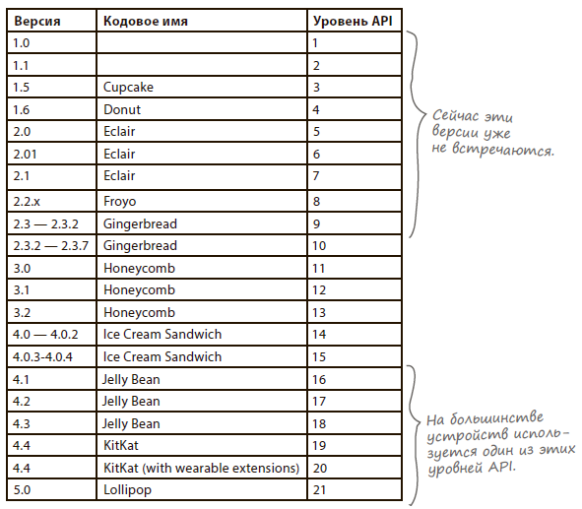
Первое Приложение
Выбор уровня совместимости API

Slide 8
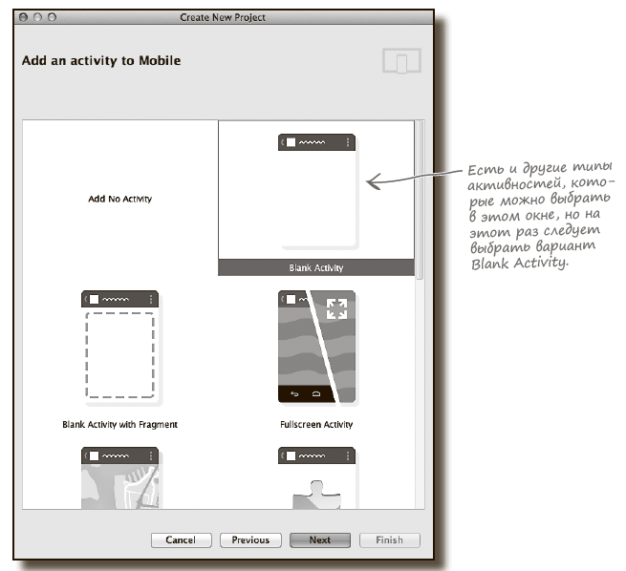
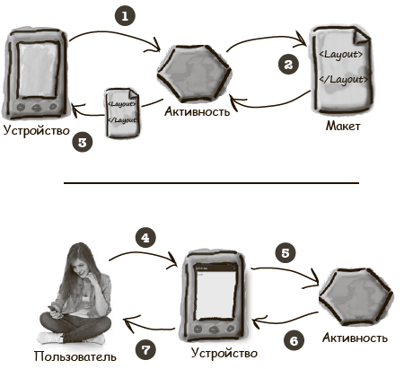
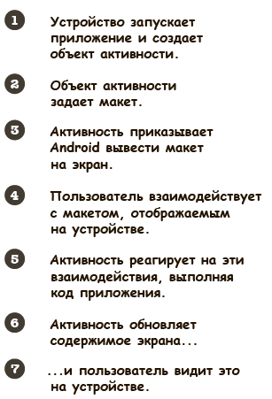
Первое Приложение
Создание Activity

Slide 9
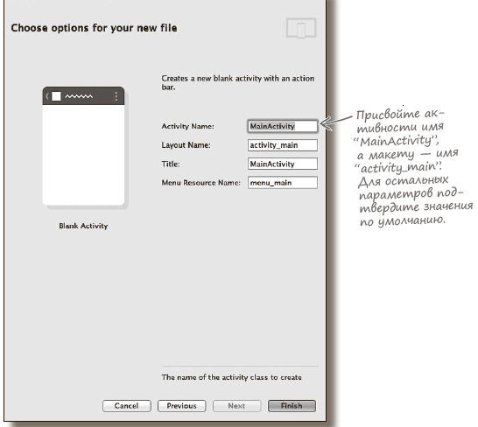
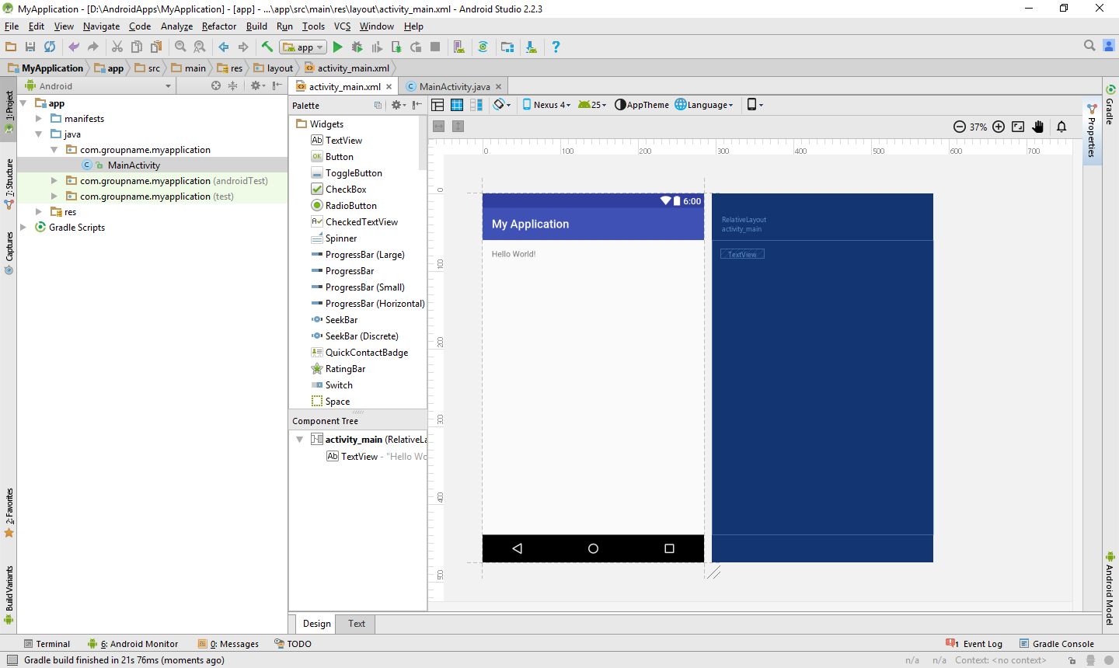
Первое Приложение
Настройка созданной Activity

Slide 10
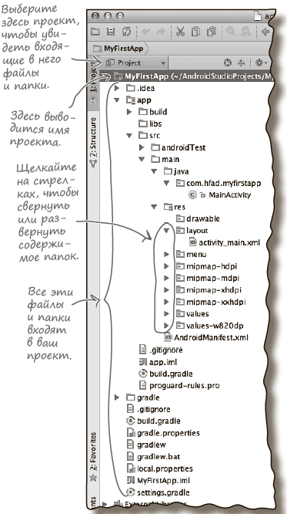
Структура проекта в Android Studio
В структуре папок присутствуют файлы разных типов:
Исходные файлы Java и XML созданыt мастером конфигурации проекта.
Дополнительные Файлы Java, сгенерированные Android Studio
Файлы ресурсов (файлы изображений на значках, стили, общие строковые данные)
Библиотеки Android (библиотеки, актуальные для этой версии API).
Файлы конфигурации приложения.

Slide 11
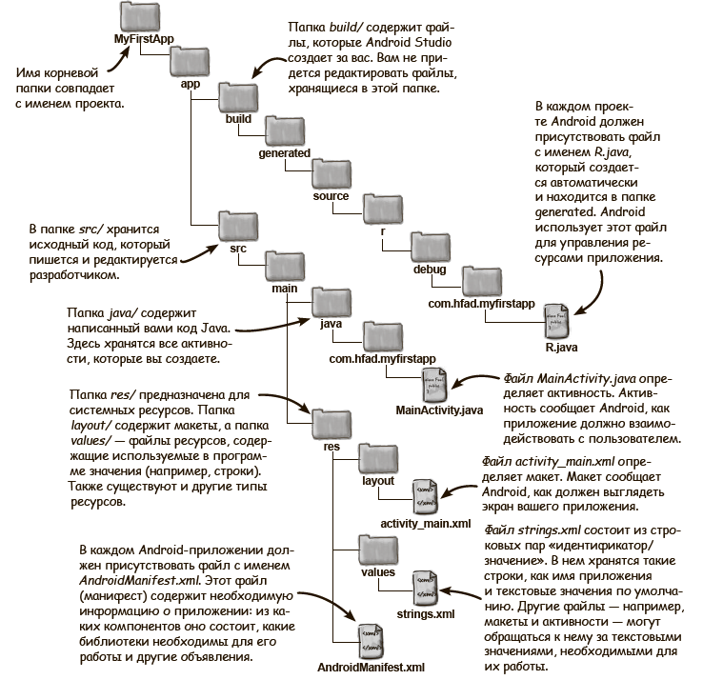
Структура проекта в Android Studio

Slide 12
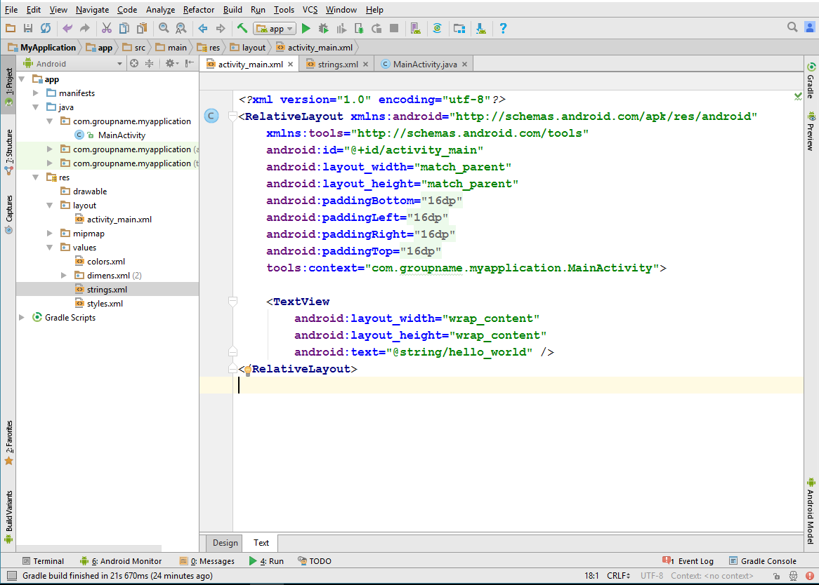
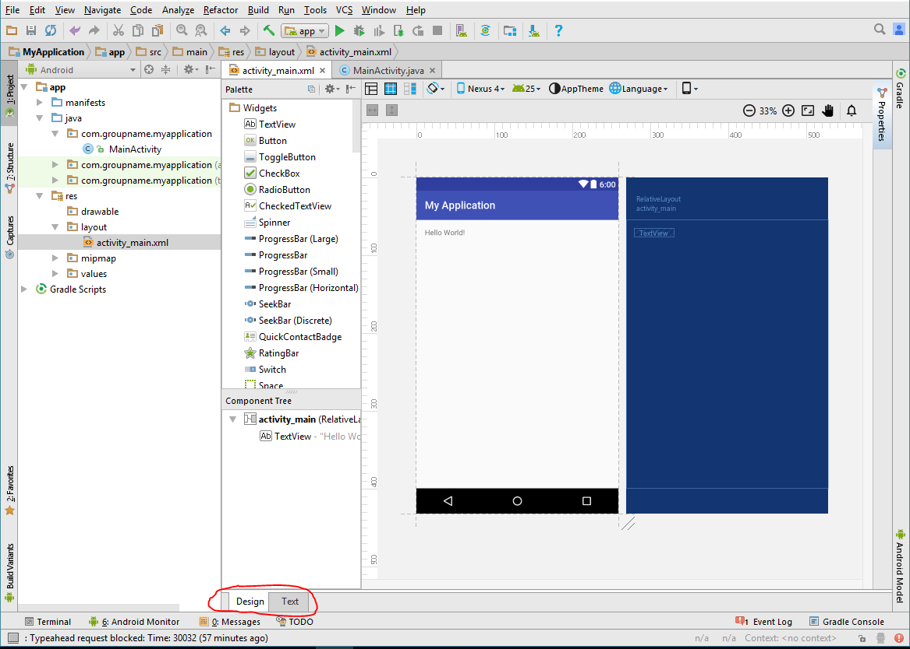
Редактирование кода в Android Studio

Slide 13
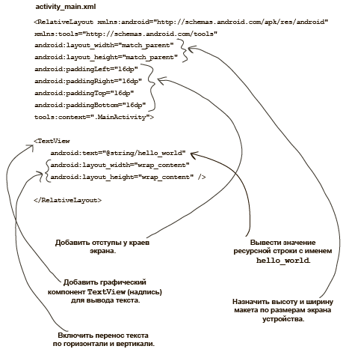
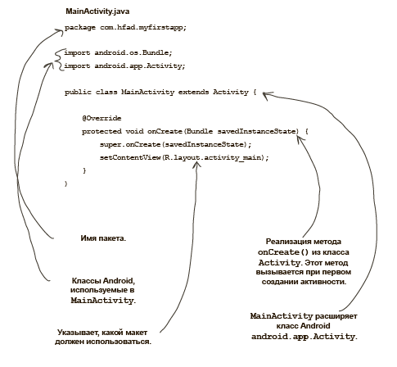
Редактирование кода в Android Studio
Layout
Activity

Slide 14
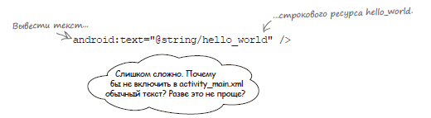
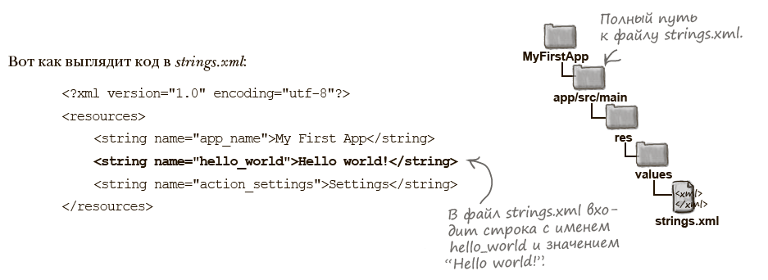
Редактирование кода в Android Studio
Подробнее про string.xml
Одна важнейшая причина: локализация
Размещайте строковые значения в strings.xml вместо того, чтобы жестко программировать их. strings.xml — файл ресурсов, используемый для хранения пар «имя/значение строки». Макеты и активности могут обращаться к строковым значениям по имени.

Slide 15
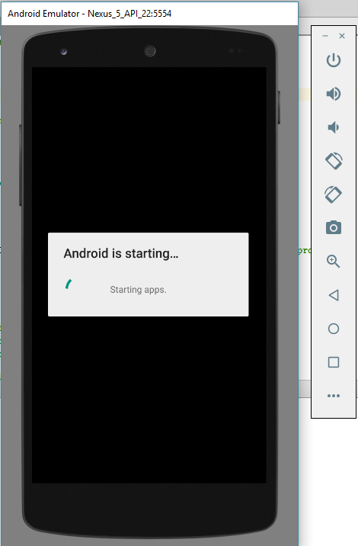
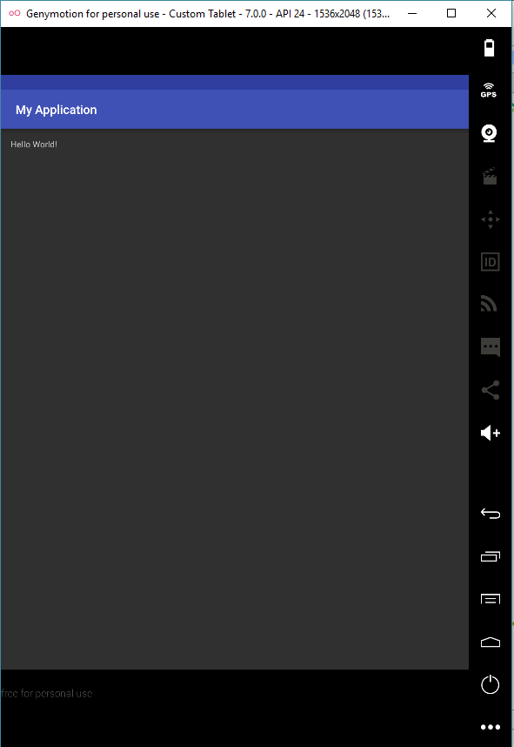

Эмулятор Android
Эмулятор Android позволяет запустить приложение на виртуальном устройстве Android (AVD). AVD ведет себя практически так же, как и физическое Android-устройство. Вы можете создать сразу несколько AVD для разных типов устройств.

Slide 16
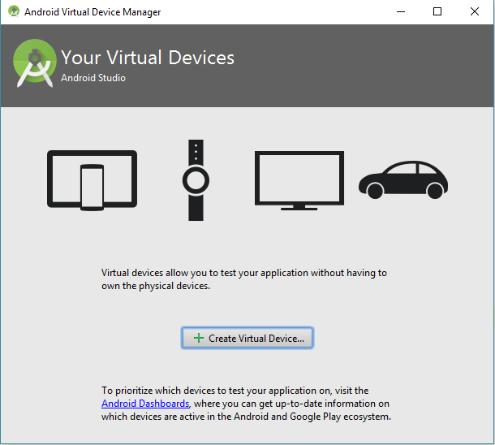
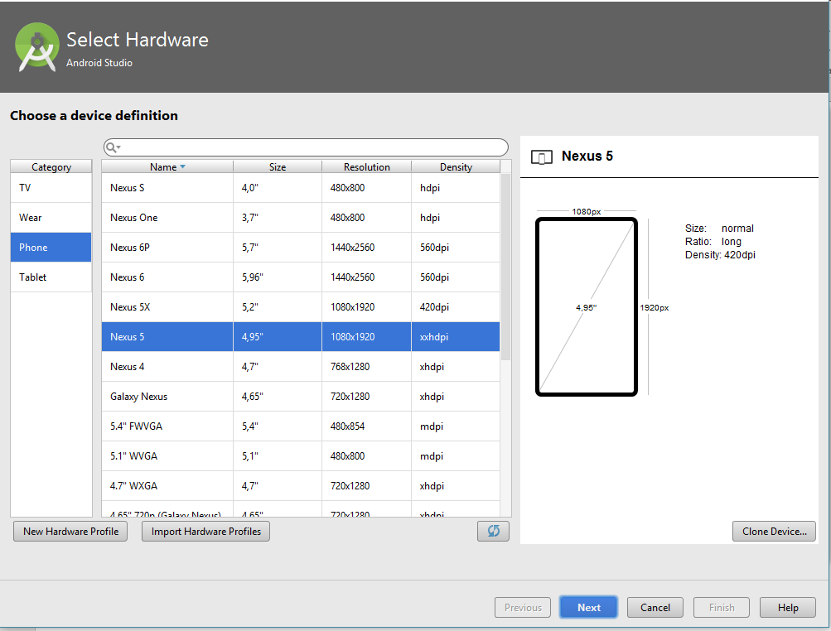

Создание виртуального устройства Android (AVD)
Для запуска мастера создания AVD выбирите в пункте меню
Tools/Android/AVD manager и следуйте дальнейшим инструкциям по установке
Когда вы выберете устройство, здесь появляется подробная информация о нем.

Slide 17
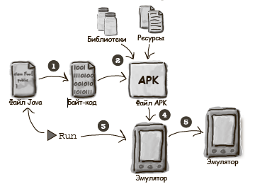
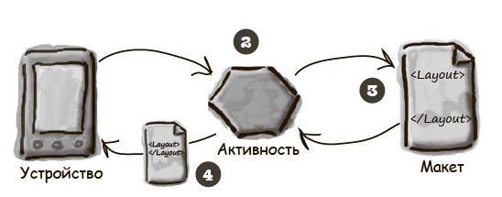
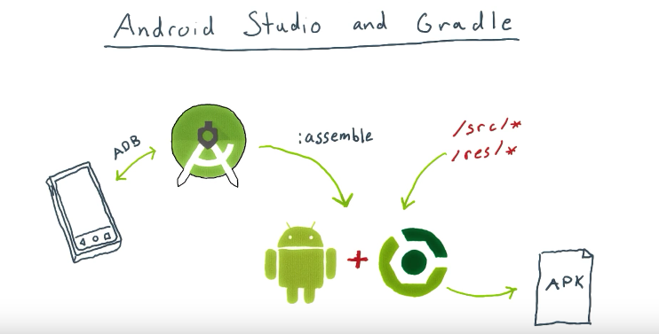
Компиляция, упаковка, развертывание и запуск
1 Файлы с исходным кодом Java компилируются в байт-код.
2 Создается пакет Android-приложения, или файл APK.
Файл APK включает откомпилированные файлы Java, а также все библитеки и ресурсы, необходимые для работы приложения.
3 Если эмулятор не выполняется в настоящий момент, он запускается с AVD.
4 Когда эмулятор будет запущен, а AVD активизируется, файл APK передается на AVD и устанавливается.
5 AVD запускает главную активность, связанную с приложением.
Когда приложение запустится, на базе MainActivity.java создается объект активности.
Активность указывает, что она использует макет activity_main.xml.
Активность приказывает Android вывести макет на экран. (Текст “Hello world!” появляется на экране).

Slide 18
Задание и полезные ссылки
Модифицировать созданное приложение:
Добавить больше текста на экран устройства.
Изменить его размер, стиль, цвет.
Полезные ссылки:
https://developer.android.com/guide/index.html
http://habrahabr.ru/post/210584/
http://javarush.ru/
http://startandroid.ru/
http://developer.alexanderklimov.ru/android/

